Slide 1
第14课时 化学键

Slide 2
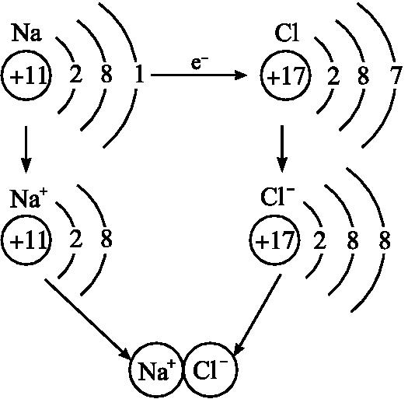
一、离子键
1.形成过程:
钠离子和氯离子通过静电作用结合在一起。
2.定义:带相反电荷离子之间的相互作用。
3.成键粒子:阴离子和阳离子。
4.成键元素:一般是活泼金属元素和活泼非金属元素。

Slide 3
二、离子化合物
1.定义:阴、阳离子间通过离子键构成的化合物叫做离子化合物。
2.离子化合物包括以下几大类:
(1)大多数盐:如NaCl、CaCO₃、KNO₃等。
(2)强碱:如KOH、Ba(OH)₂等。
(3)活泼金属氧化物:Na₂O、CaO等。

Slide 4
3.表示方法:
(1)电子式:在元素符号周围用“·”或“×”来表示原子的最外层电子的式子。如:

Slide 5
(2)用电子式表示离子化合物的形成过程:

Slide 6
在离子键定义中的“相互作用”是指“相互吸引”吗?你是如何理解这种相互作用的?
提示:不是。阴、阳离子之间的相互作用是静电作用,包括静电吸引和静电排斥。
金属元素只能形成离子化合物吗?只有非金属元素一定不能形成离子化合物吗?试举例说明。
提示:离子化合物通常由活泼的金属元素与活泼的非金属元素形成,常见的化合物中如氯化铝就不是离子化合物;非金属元素也可以形成离子化合物,如氯化铵、硝酸铵等铵盐就是由非金属元素形成的离子化合物。

Slide 7
一、离子键的形成过程及存在
1.离子键形成的根本原因
活泼金属原子失去电子后形成阳离子,或活泼非金属原子得到电子后形成阴离子,阴、阳离子通过静电作用形成离子键,具体过程如下图所示:

Slide 8
三、电子式的书写

Slide 11
知识点2
电子式的书写

Slide 12
一、共价键及其表示方法
1.共价键
(1)定义:原子间通过共用电子对所形成的相互作用。
(2)成键粒子:原子。
(3)成键条件:同种或不同种非金属元素化合;部分金属元素原子与非金属元素原子之间也能形成共价键。
(4)分类:
(5)存在:存在于绝大多数非金属单质、共价化合物及某些离子化合物中。

Slide 13
2.共价化合物
以共用电子对形成分子的化合物。
3.含有共价键分子的表示方法
(1)用电子式表示含共价键的粒子。
①单质分子,如:
H₂:H∶H、N₂:∶N︙︙N∶。
②化合物分子,如:

Slide 15
只有共价化合物中才含有共价键吗?
提示:不是。共价化合物中含有共价键,单质和离子化合物中也可能含有共价键,如H₂、O₂、Cl₂、NH₄Cl、NaOH等均含有共价键。

Slide 16
二、化学键
1.定义
使离子相结合或原子相结合的作用力。
2.形成类别
(1)原子间价电子的得失——离子键。
(2)原子间价电子的共用——共价键。
3.化学反应的本质
一个化学反应的过程,本质上就是旧化学键的断裂和新化学键的形成的过程。
。

